Slide 1
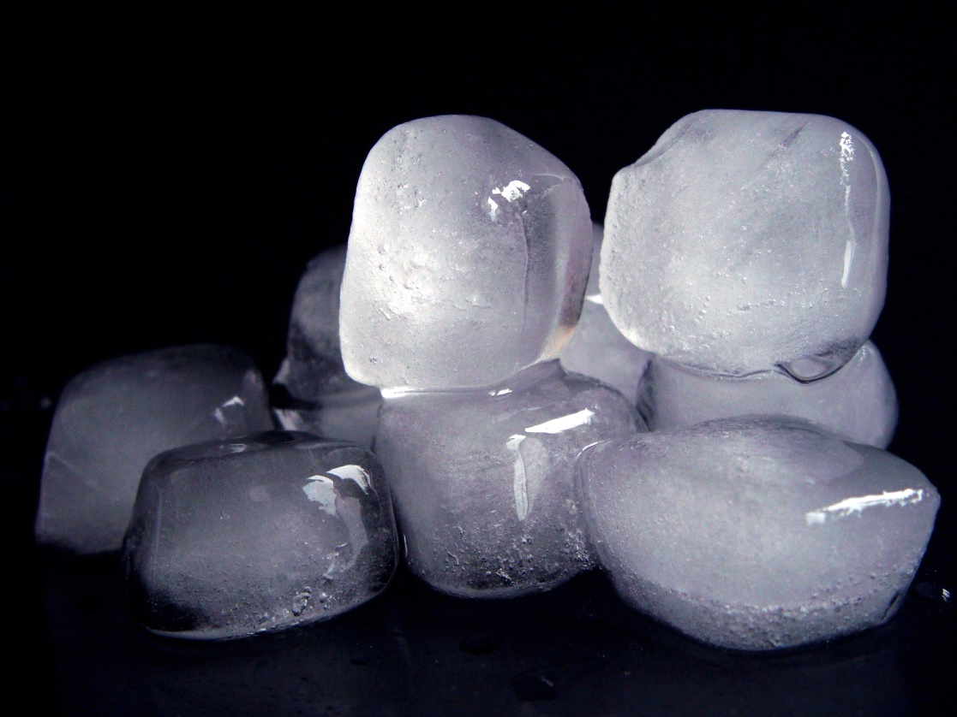
Hilft der Schal oder schadet er?
Anna und Jonas möchten, dass ein Beutel mit Eiswürfeln möglichst lange nicht schmilzt.
Anna schlägt vor: „Wir packen den Beutel einfach mit einem dicken Schal ein, dann dauert es länger, bis das Eis schmilzt.“
Jonas meint:
„Nein. Mit Schal schmilzt das Eis noch schneller als ohne!“
Was denkst du?
Hilft der Schal oder schadet er? Begründe deine Antwort.
© Helga Schmadel / pixelio.de http://www.pixelio.de/media/440531 (15.03.17)
Notes:
Der Einstieg greift direkt die Fehlvorstellung „Wolle wärmt“ auf.
In 4622_Waermedaemmung.docx wird die Wärmedämmung im Modellversuch mit Eiswasser durchgeführt. Es ist daher sinnvoll, dies vorher zu thematisieren. Natürlich kann die Folie auch komplett unabhängig davon genutzt werden.
Methodisch bietet sich hier ein „think – pair – share“ („ich – du – wir“) an, ähnlich wie bei einem „Concept cartoon“.
Natürlich kann ein entsprechender Versuch durchgeführt werden. Mit einem einzelnen Eiswürfel sollte man eine Viertelstunde einplanen.

